Slide 1

Жизнь без стреГАУ «КЦСОН города Каменска-Уральского»
Школа пожилого возраста по направлению
Направление школы пожилого возраста
«Безопасность жизнедеятельности».
Тема: «Стрессоустойчивость в современном мире»
Руководитель: Специалист по социальной работе Корнилова Е.С. сса

Slide 2
Цель
Научиться распознавать и преодолевать стресс.
Жить, не переживая по каждому поводу и не раздражаться если что-то не так.

Slide 3
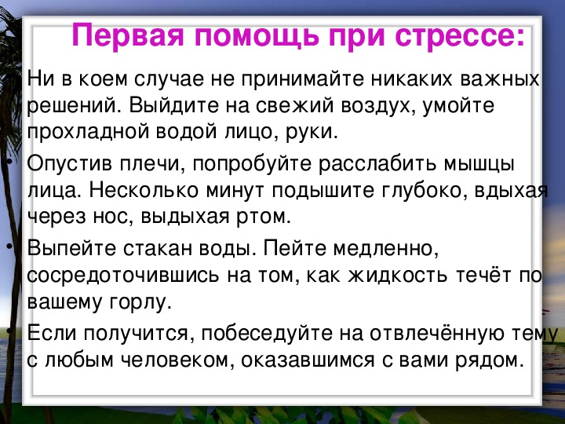

Slide 4
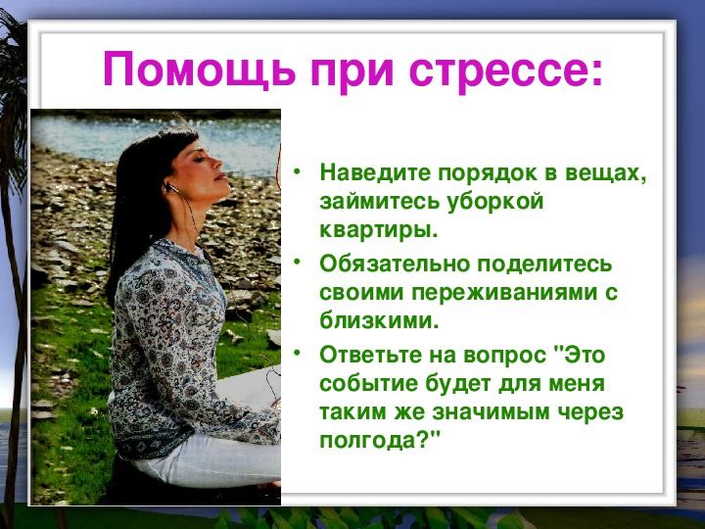

Slide 5
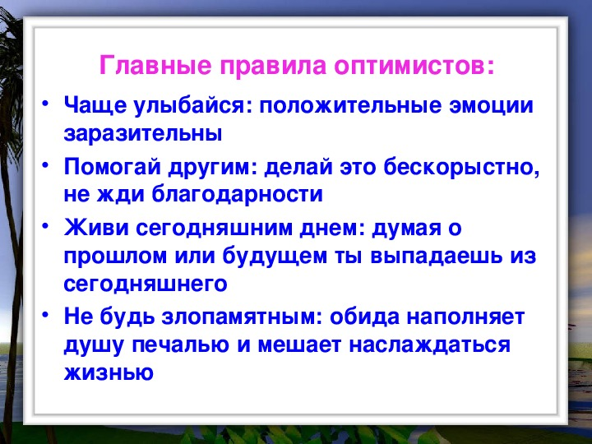

Slide 6
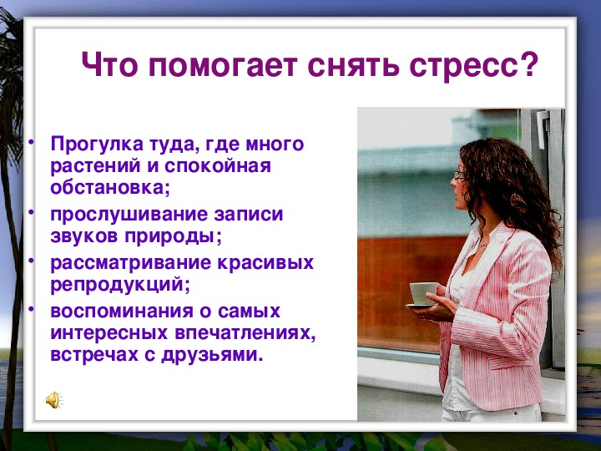

Slide 7
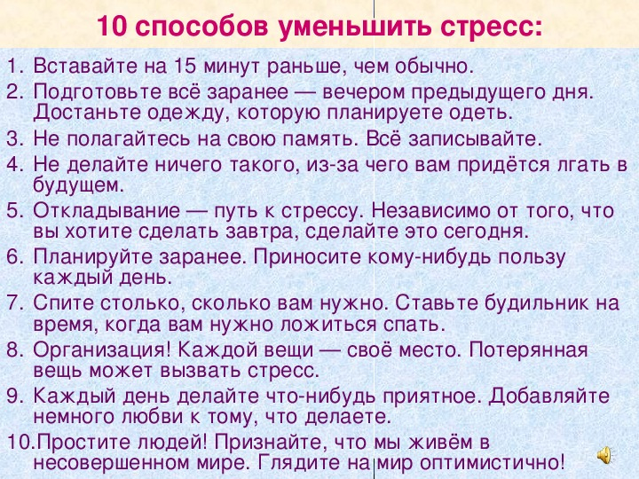

Slide 8


Slide 9

Спасибо за внимание!
https://ru.wikipedia.org/wiki
http://opb-evgrafova.ru/stressy-i-stressoustojchivost
http://opb-evgrafova.ru/stressy-i-stressoustojchivost

